Slide 1
Классный час
«Национальные вида спорта»

Slide 2
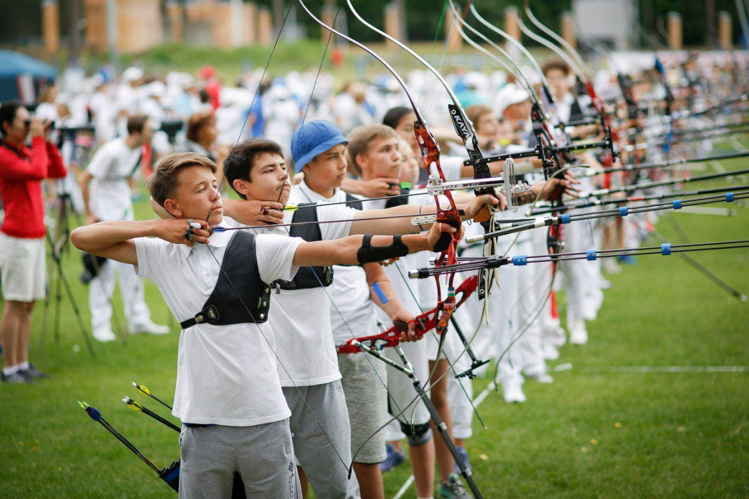
В культуру каждого народа входят созданные им виды спорта. На протяжении веков они сопутствуют повседневной жизни детей и взрослых, вырабатывают жизненно важные качества: выносливость, силу, ловкость, быстроту, прививают честность, справедливость, достоинство и стремление к достижению цели. Если проводить игры на свежем воздухе, то спорт и физическая нагрузка приобретают черты здорового и правильного отдыха, что является одним из приоритетных направлений в нашей стране.

Slide 3
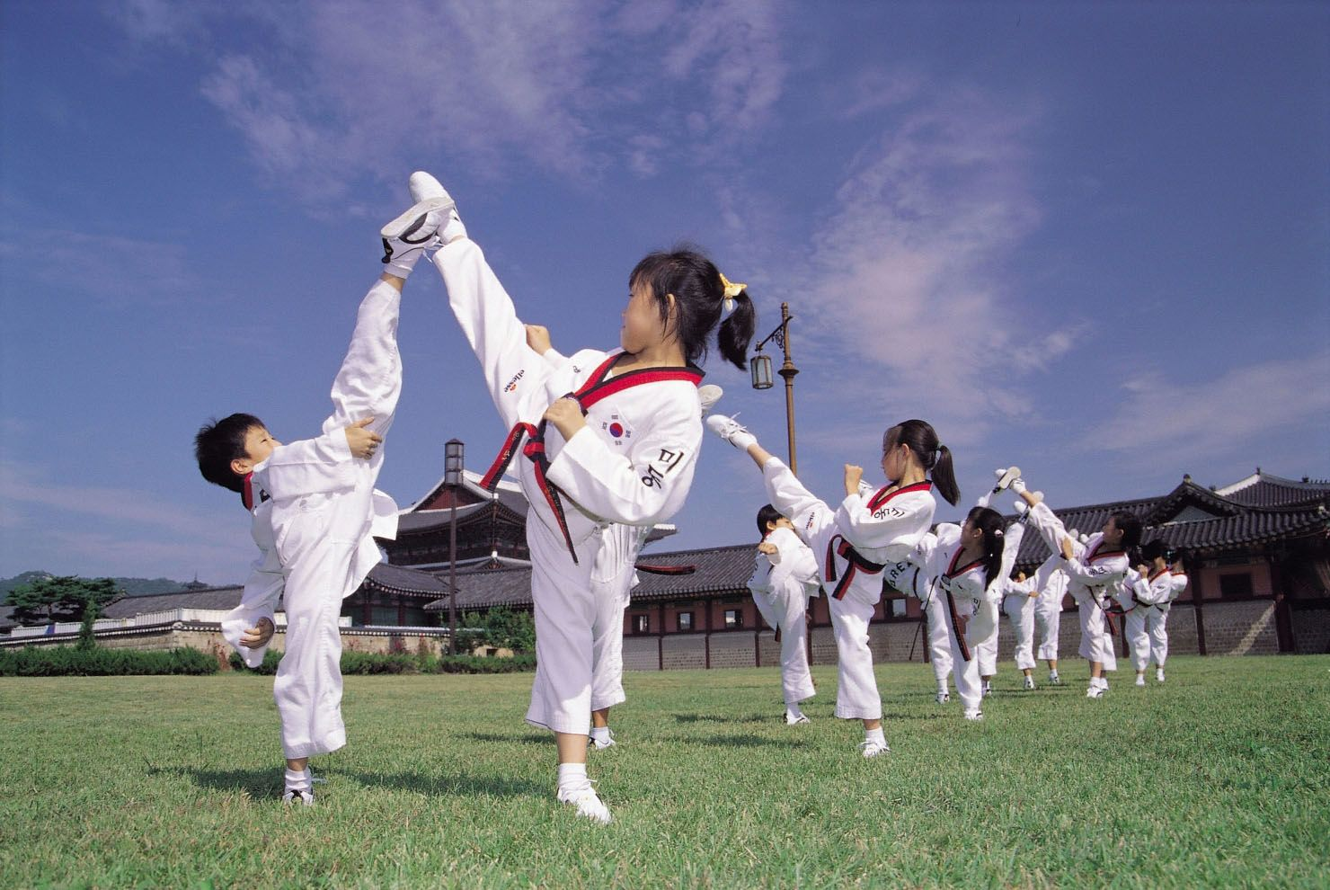
Национальные виды спорта имеют многовековую историю: они сохранились до наших дней со времен глубокой старины, передавались из поколения в поколение, вбирая в себя лучшие национальные традиции. Они совершенствовались по мере хозяйственной деятельности человека, по мере совершенствования его разума. Нацио­нальные виды спорта, физические упражне­ния, игры служили своеобразной системой физического воспитания, готовили молодежь к труду. .

Slide 4
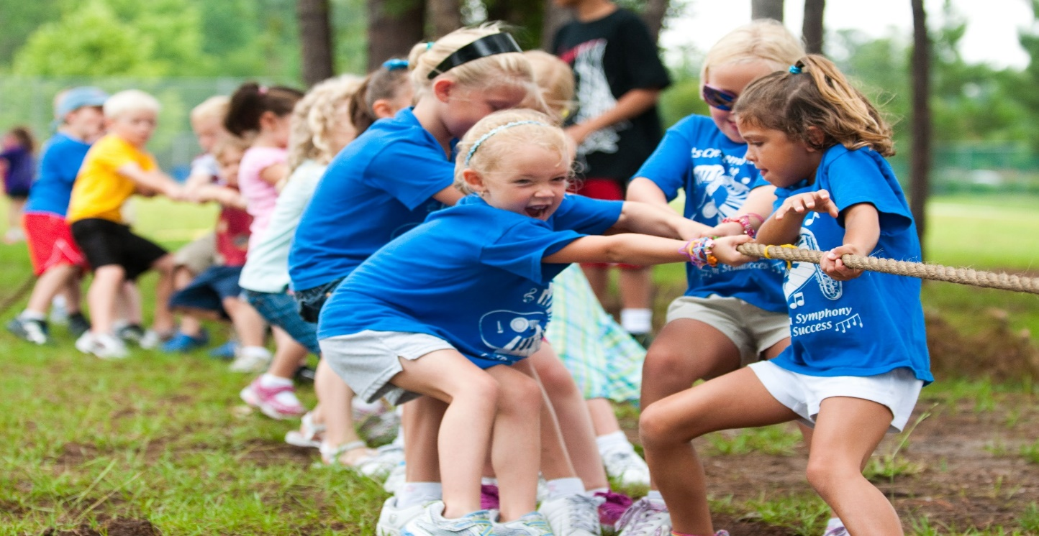
Значение национальных видов спорта в развитии физической культуры молодёжи
В культуру всякого народа входят выработанные им виды спорта. На протяжении столетий они помогают повседневной жизни детей и взрослых. Многие из них имеют многовековую историю: передавались из поколения в поколение, вбирая в себя лучшие национальные обычаи. Они совершенствовались по мере деятельности человека, по мере улучшения его рассудка. Помимо сохранения народных традиций, национальные виды спорта оказывают огромное воздействие на воспитание нрава, свободы, интереса к народному творчеству у молодежи.

Slide 5
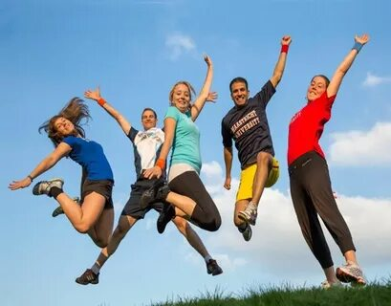
Физическое воспитание молодежи - это главная задача всех народов. Исключительно остро эта задача стоит в последнее время, когда вырастает значение таких явлений народной педагогики как сбережение и возрождение традиций, знание пользоваться в современных условиях.
Национальные виды спорта рождались в процессе трудовой деятельности, и рано стали представлять собой непредвзято существовавшие средства физического воспитания. С становлением национальной культуры возникла надобность осуществлять свои действия в больше чувствительной форме – в форму состязания в силе, ловкости, выносливости и т.д.

Slide 6
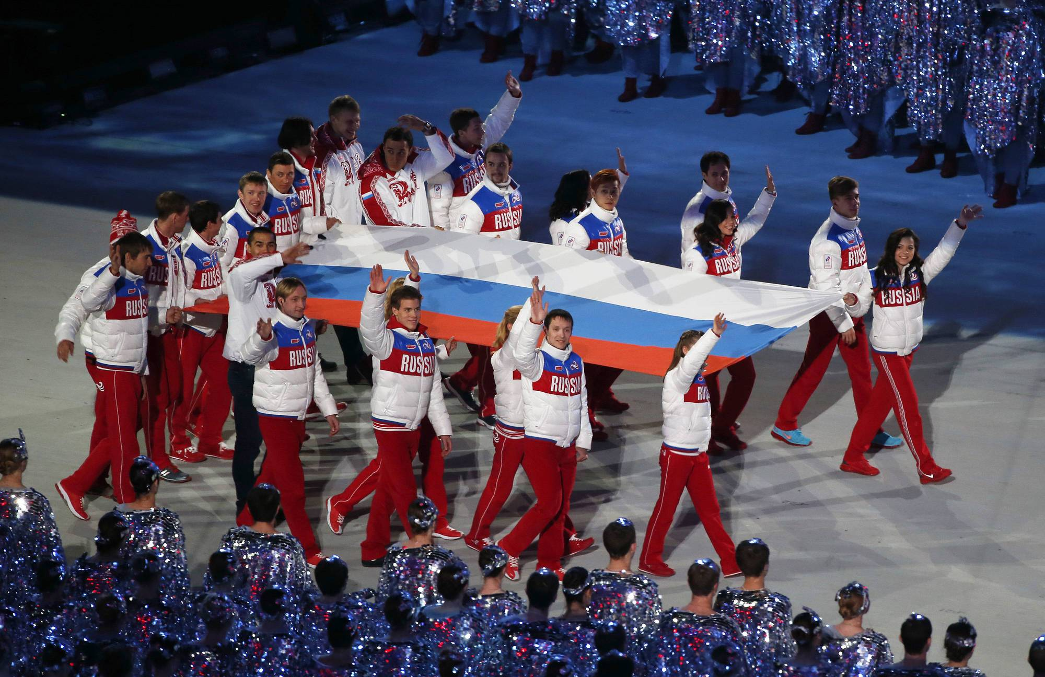
В современном обществе национальные виды спорта получили дальнейшее развитие, как отдельное направление в общей системе физической культуры и спорта.
Национальные виды спорта являются неотъемлемой частью общей культуры нашего народа. Характерной особенностью национальных видов спорта является их динамичность, общедоступность, практичность и простота в применении. Дожив до наших дней, они обрели единые правила, не утратив своих характерных черт – азарта, задора, самобытности.

Slide 7
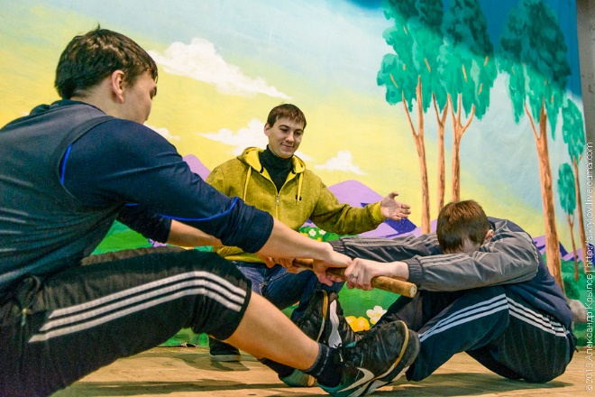
Мас-рестлинг . Перетягивание палки сидя.
Мас-рестлинг (якут. мас тардыhыы, перетягивание палки) — национальный вид спорта Якутии, признанный в Российской Федерации и введенный в 2003 году во Всероссийский реестр видов спорта. «Мас» в переводе с якутского означает «дерево, палка», «рестлинг» - с английского - «борьба».

Slide 8
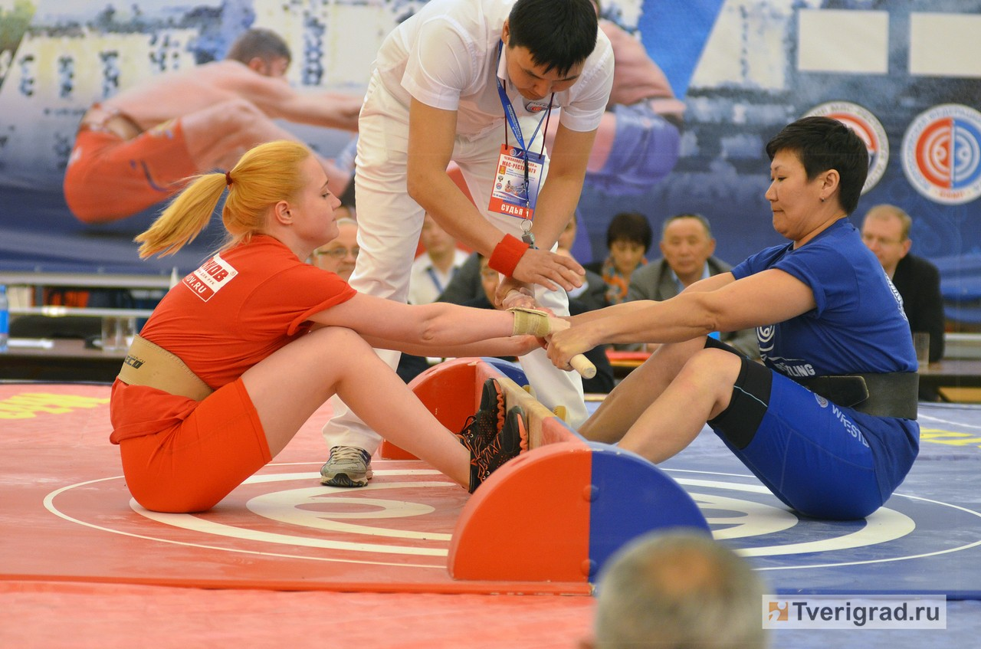
Этот вид спорта издавна был популярен среди коренных малочисленных народов Приморского края и начиная с прошлого века входил во все программы соревнований по национальным спортивным играм. Со временем он стал непременным атрибутом каждого национального праздника. Перетягивание палки— единственный бесконтактный вид единоборства, где спортсмены борются «через палку», не касаясь друг друга, не нанося ударов и не выполняя бросков. Корни этих состязаний уходят далеко в прошлое. Из фольклорных источников известно, что каждый молодой охотник-удэге для того, чтобы называться настоящим мужчиной, должен был доказать, что обладает определенными физическими качествами: силой, ловкостью, выносливостью, смелостью и решительностью. Перетягивание палки помогало работать над их приобретением постоянно — нехитрый инвентарь позволял заниматься тренировками практически круглый год. Этот вид спорта не требовал специального помещения — им занимались везде: в доме, во дворе, на поляне.

Slide 9
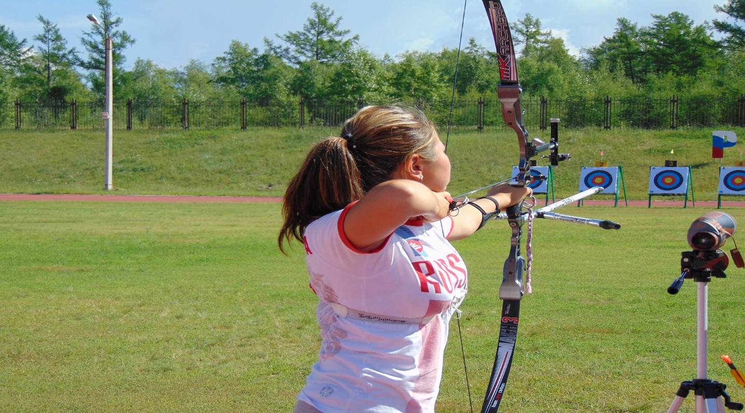
Стрельба из лука в цель
Стрельба из лука — это вид спорта, который дети коренных малочисленных народов осваивают играючи. Сегодня соревнования по стрельбе из лука пользуются популярностью как среди молодежи Приморского края, так и среди гостей, ежегодно приезжающих на экологические фестивали. В настоящее время при проведении соревнований по национальным спортивным играм стрельба из лука регламентируется Правилами Международной федерации стрельбы из лука, действие которых распространяется на все официальные спортивные соревнования, проводимые на территории Российской Федерации.

Slide 10
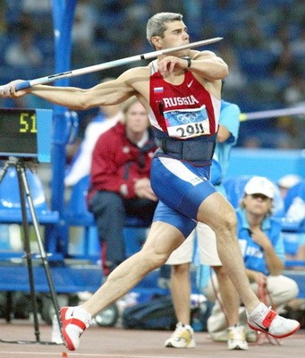
Метание копья
О древности этого вида спорта говорить не приходится. Несмотря на то, что коренным малочисленным народам Приморья ближе острога, которой их предки владели виртуозно, метание копья также популярно, ведь многие элементы техники очень схожи. И в метании копья, и в броске остроги большую роль играет точность, сосредоточенность, сила замаха.

Slide 11
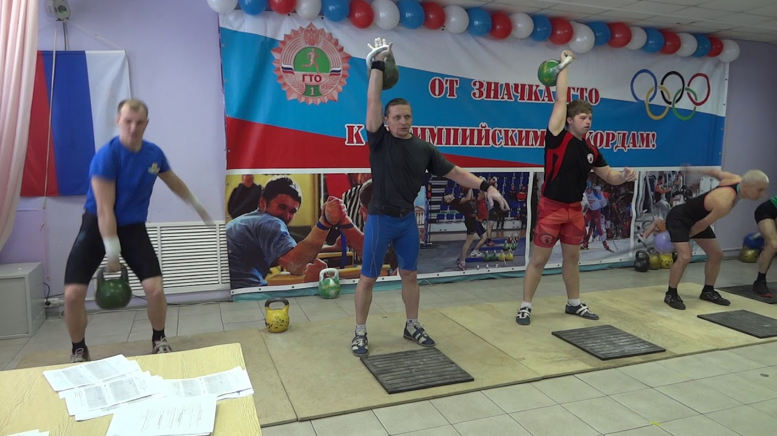
Поднятие гири
Сегодня на соревнованиях
по национальным видам спорта удэгейцы поднимают не камни,
а гири. В соревнованиях разрешено принимать участие только
юношам, достигшим 15-летнего возраста, и взрослым мужчинам.
Соревнуются спортсмены в любое время года: летом — на воздухе,
зимой — в спортивном зале.

Slide 12
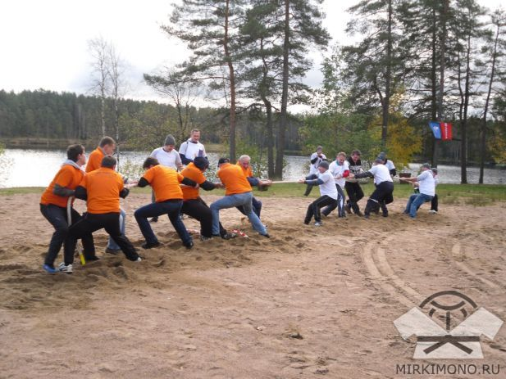
Перетягивание каната
Перетягивание каната— еще один любимый вид спорта коренных малочисленных народов. Изначально перетягивание каната имело мало общего со спортом. Многие народы рассматривали это состязание как ритуал борьбы с темными силами. Противоборствующие стороны обычно символизировали добро и зло. Были и другие вариации, например, одна команда— дождь, вторая— засуха. Так предки пытались прогнозировать будущее. Сегодня все по-другому. Коренные малочисленные народы Приморья устраивают соревнования по перетягиванию каната на праздниках в честь начала и окончания охотничьего сезона — «Ва:кчай ни».

Slide 13
Вывод:
Неотъемлемой частью культуры каждой страны является спорт. Поэтому возрождение и сохранение национальных видов спорта является одной из форм сохранения традиций и духовно-нравственных ценностей.
Возникнув в глубине столетий, национальные виды спорта пережили длительную эволюцию и возродились в новом качестве в наше время. Национальные виды спорта влияют на воспитание воли, нравственных чувств, развитие сообразительности, быстроты реакции, на единение с природой, физически укрепляют личность. Воспитывается чувство ответственности перед коллективом, умение действовать в команде. Выше сказанное позволяет сделать вывод, что национальные виды спорта являются залогом успешного развития подрастающего поколения. Они направлены на укрепление и сохранение здоровья, формирование телосложения, повышение функциональных возможностей организма, развитие физических способностей – силовых, скоростных, координационных, выносливости и гибкости, а также развитие духовных качеств личности. Сохранение и развитие этих видов спорта - залог еще большего расцвета самобытной национальной культуры.

Slide 14


